Slide 1

Catalogo de algortimos
BRANDON MORALES GONZALEZ
Matricula: 202234219
Metodologia de la programacion
Docente: Jose Alfonso Garces-Baez

Slide 2
Indice
1:Calculo de Areas y perimetros (Cuadrado,Rectangulo,Triangulo,Circulo)
2:Maximo comun divisor (Algoritmo de Euclides)
3:Calculo de radical
4:Calcular numero mas grande y mas pequeno de N numeros ingresados
5:Suma y promedio
6:Factorial
7:Algoritmo de ordenamiento ( Burbuja)
8:Algoritmo de ordenamiento (Insersion)
9:Algortimo de ordenamiento (Seleccion)
10:Busqueda_lineal
11:Busqueda_Binaria
12: Mujeres feministas contra la brecha de genero en Mexico y el mundo ( Ordenamiento matricial multidimensional )

Slide 3
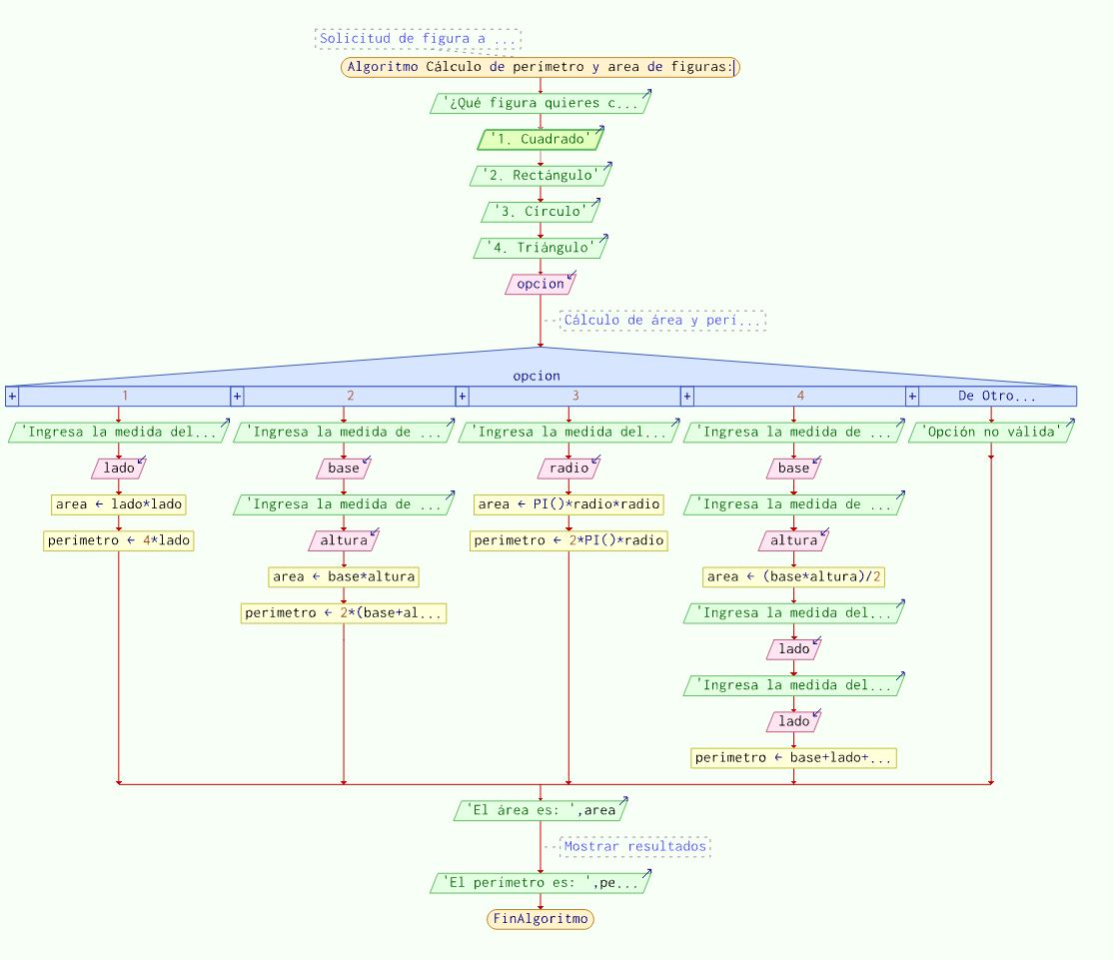
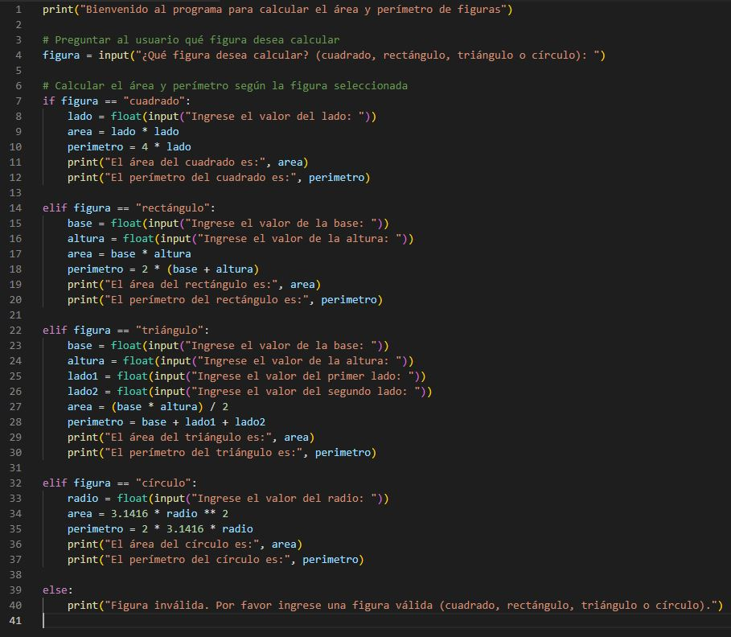
Salida

Slide 4
Forma
Cuadrado | Lado = 5 | 25
Rectángulo | Base = 4, Altura = 6 | 24 | 20
Círculo | Radio = 3 | 28.27 | 18.85
Triángulo | Base = 8, Altura = 5 | 20 | 18
Salida (Perimetro)
Entrada
Salida (Area )
20

Slide 5
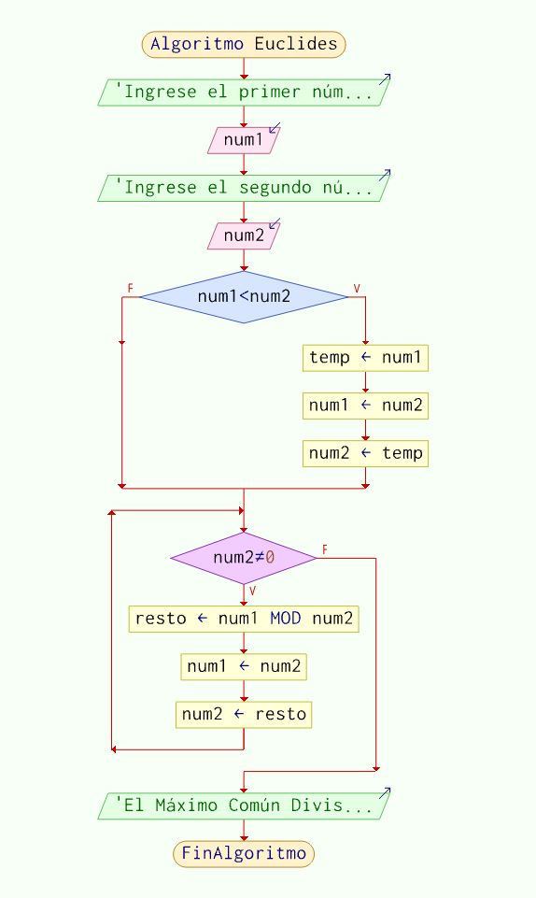
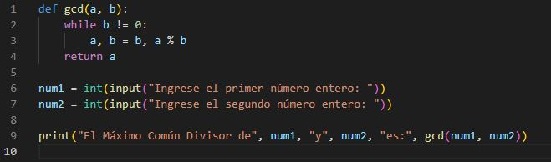
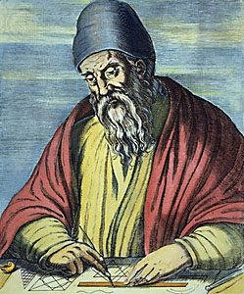
Divisor (d) | Residuo (r) | Residuo (r)
28 | 16
16 | 12
12 | 4
4 |  | 0

Slide 6
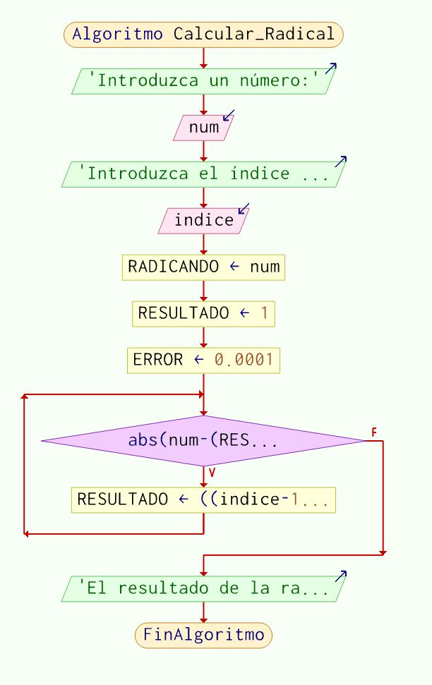
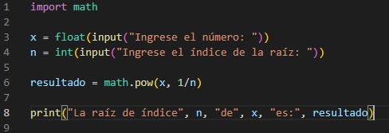
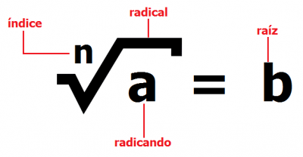
Entrada | Salida
2 | 1.4142
5 | 2.2361
10 | 3.1623
20 | 4.4721

Slide 7
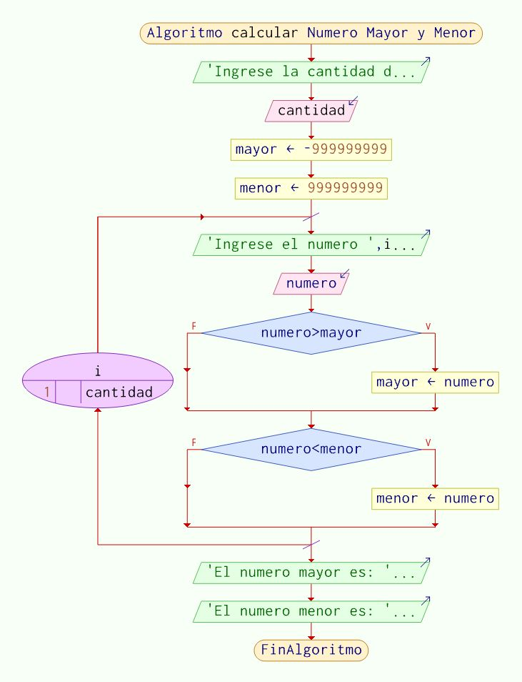
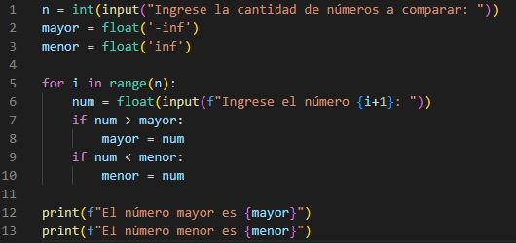
Entrada | Salida
[5, 3, 8, 2, 10] | Mayor: 10, Menor: 2
[1, 1, 1, 1, 1] | Mayor: 1, Menor: 1
[-2, 0, 10, -5, 7] | Mayor: 10, Menor: -5
[4.5, 3.2, 2.1] | Mayor: 4.5, Menor: 2.1

Slide 8
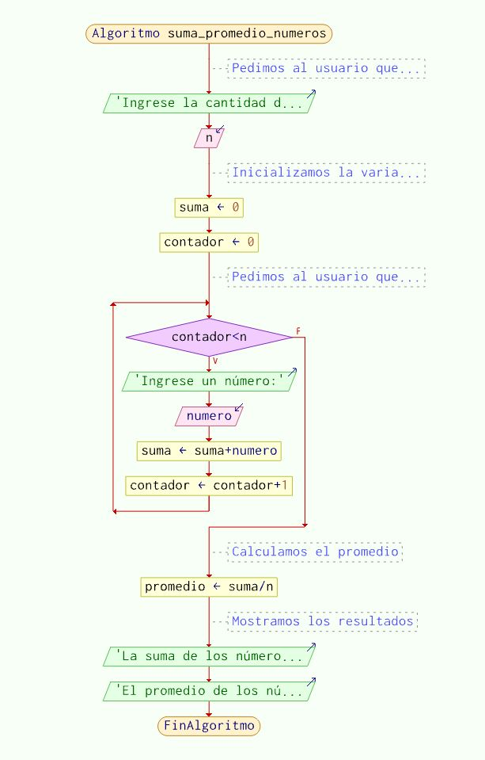
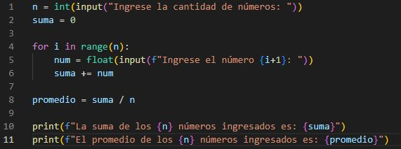
Entrada | Salida
[5, 3, 8, 2, 10] | Suma: 28, Promedio: 5.6
[1, 1, 1, 1, 1] | Suma: 5, Promedio: 1
[-2, 0, 10, -5, 7] | Suma: 10, Promedio: 2
[4.5, 3.2, 2.1] | Suma: 9.8, Promedio: 3.27

Slide 9
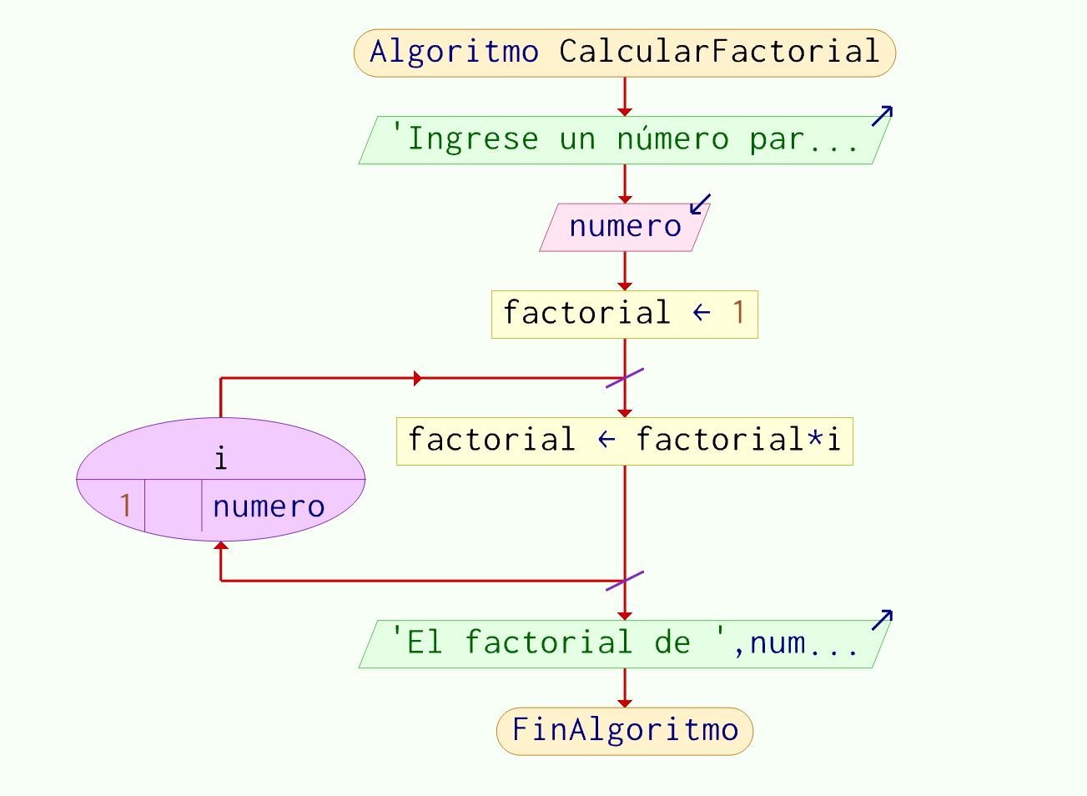
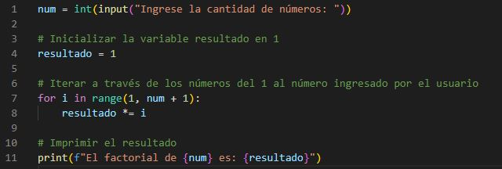
Entrada | Salida
0 | 1
1 | 1
3 | 6

Slide 10
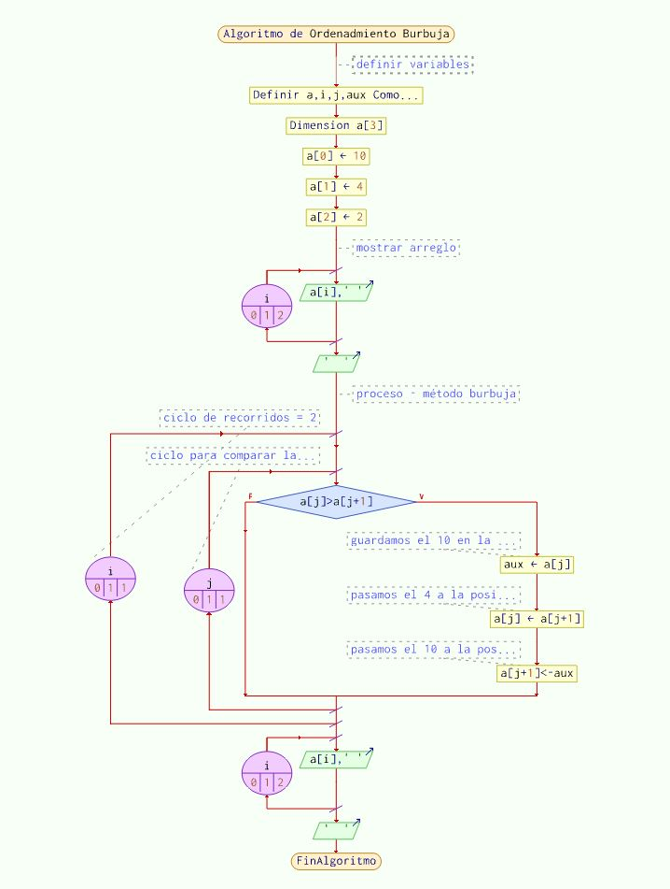
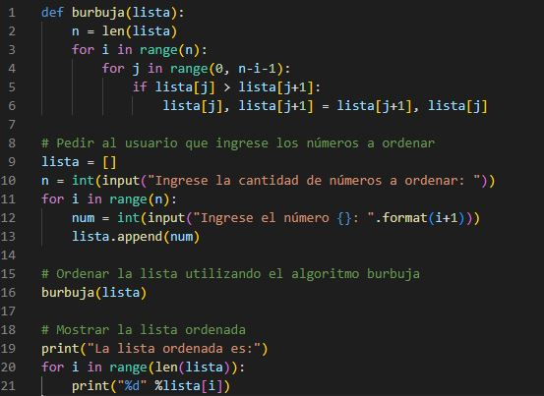
Entrada | Salida
[3, 1] | [1, 3]
[5, -2] | [-2, 5]

Slide 11
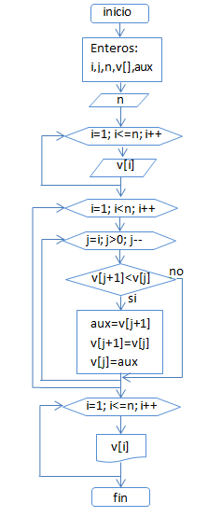
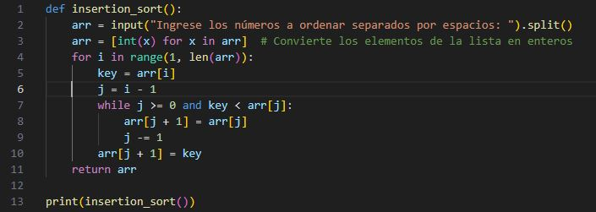
Entrada | Salida
[4, 2, 7, 1, 3] | [1, 2, 3, 4, 7]
[5, 3, 1, 4, 2] | [1, 2, 3, 4, 5]
[1, 2, 3, 4, 5] | [1, 2, 3, 4, 5]
[5, 4, 3, 2, 1] | [1, 2, 3, 4, 5]
[] | []

Slide 12
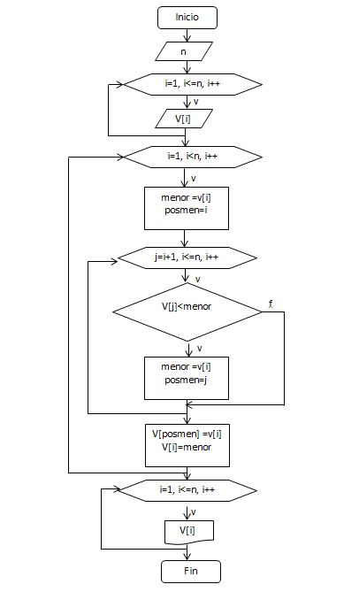
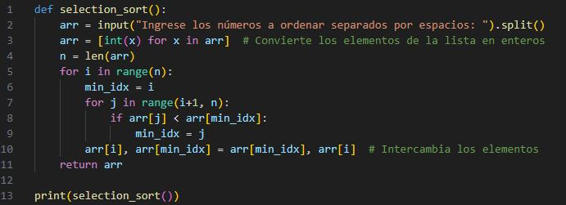
Entrada | Salida
[4, 2, 7, 1] | [1, 2, 4, 7]
[3, 1, 2, 4] | [1, 2, 3, 4]
[5, 5, 3, 1] | [1, 3, 5, 5]
[8, 6, 7, 9] | [6, 7, 8, 9]

Slide 13
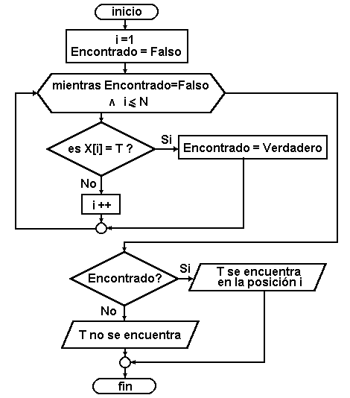
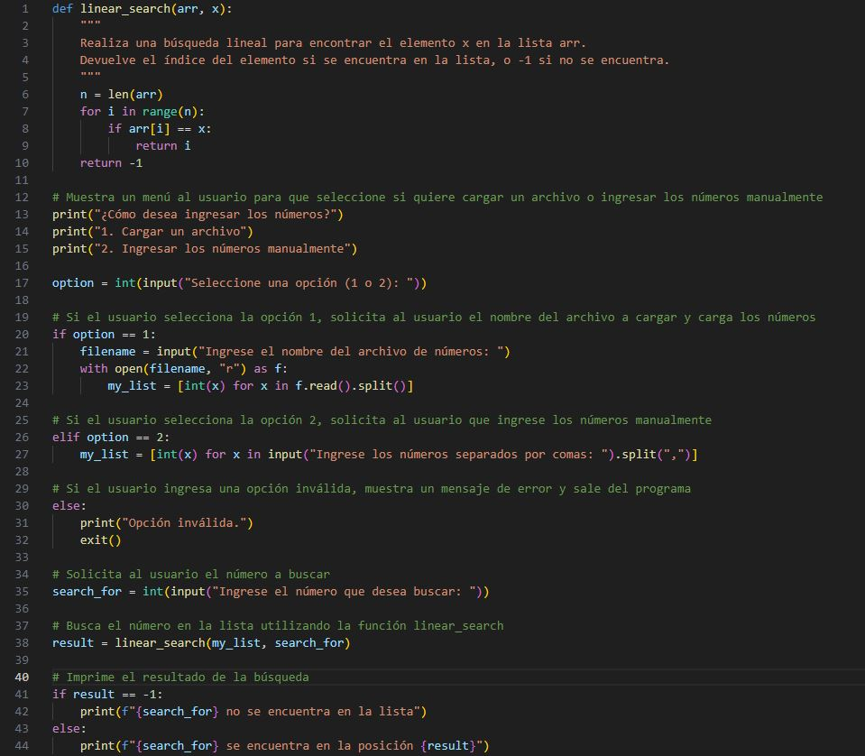
Entrada | Elemento Buscado | Salida
[5, 2], 2 | 2 | 1
[8, 6], 5 | 5 | -1

Slide 14
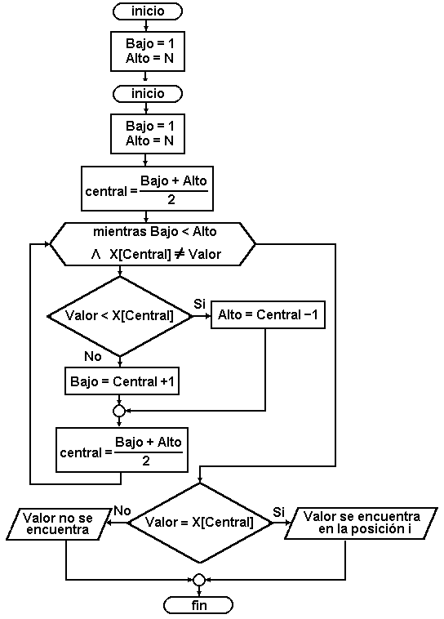
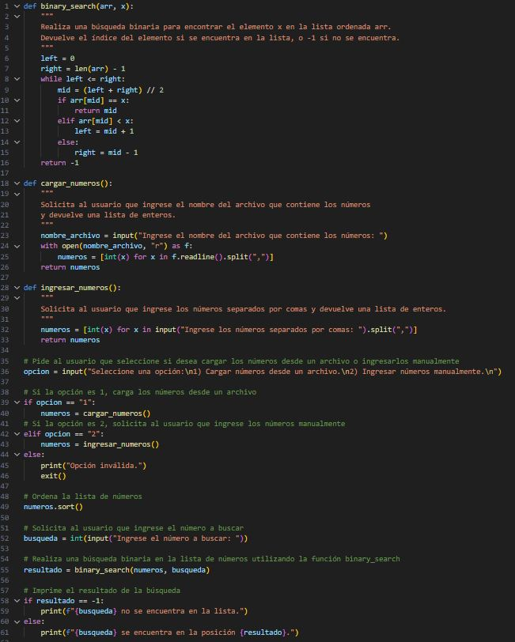

Slide 15
Entrada | Elemento Buscado | Salida
[1, 2, 3, 4, 5], 4 | 4 | 3
[10, 20, 30, 40, 50], 35 | 35 | -1
[1, 3, 5, 7, 9], 5 | 5 | 2
[5, 10, 15, 20], 20 | 20 | 3
[], 7 | 7 | -1

Slide 16
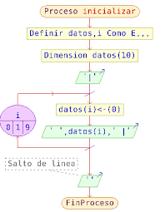
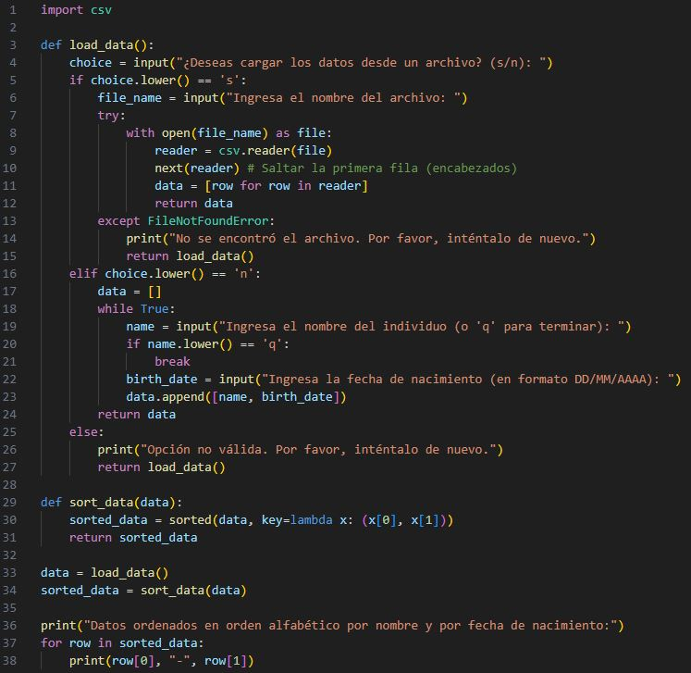

Slide 17
Pasada | Nombre | Fecha de Nacimiento
1 | Carmen Cerdan | 1910
1 | Rosario Castellanos | 1925
1 | Sor Juana | 1651
1 | Marcelina Bautista | 1954
1 | Margarita Robles | 1940
2 | Carmen Cerdan | 1910
2 | Marcelina Bautista | 1954
2 | Margarita Robles | 1940
2 | Rosario Castellanos | 1925
2 | Sor Juana | 1651

Slide 18
Pasada | Nombre | Fecha de nacimiento
1 | Aung Son Suu Kyi | 1945
1 | Rigoberta Menchu | 1959
1 | Angela Davis | 1944
1 | Wangari Maathai | 1940
2 | Angela Davis | 1944
2 | Wangari Maathai | 1940
2 | Aung Son Suu Kyi | 1945
2 | Rigoberta Menchu | 1959

